Slide 1
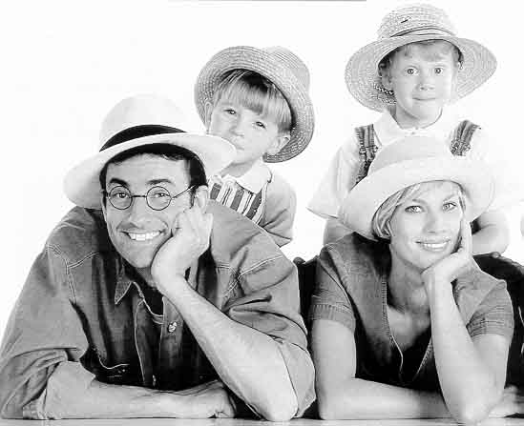
Роль семьи в жизни человека

Slide 2
Семья – это…
Группа людей, основанная на кровном родстве или заключении брака
Базовая ячейка общества
Группа лиц, проживающих вместе и любящих друг друга
Основанная на единой общесемейной деятельности общность людей, связанных узами супружества – родительства - родства

Slide 3
« Семья — это та первичная среда, где человек должен учиться творить добро»
В.А.Сухомлинский

Slide 4
Основные функции семьи:
Рождение и воспитание детей
Сохранение, развитие и передача последующим поколениям ценностей и традиций общества
Удовлетворение потребностей в чувстве безопасности, физическом и психологическом комфорте
Создание условий для развития личности и удовлетворения потребностей каждого из членов семьи

Slide 5
Простая аксиома: «Каждая семья хочет быть счастливой».

Slide 6
«Дети учатся жить»
Если ребенка постоянно критиковать, он учится осуждать
Если ребенок растет в страхе, он учится бояться
Если ребенок растет среди насмешек, он становится застенчивым

Slide 7
***
Если ребенка постоянно сравнивать с другими, он учится завидовать
Если ребенок растет во враждебности, он учится агрессивности
Если ребенок растет с чувством стыда , он учится всегда быть виноватым

Slide 8
НО!
Если ребенок растет в атмосфере поддержки, он учится быть уверенным в себе
Если ребенок растет в похвале, он учится быть благодарным
Если ребенок растет в атмосфере принятия, он учится любить

Slide 9
6 параметров семейной системы А. Я. Варга
Стереотипы взаимодействия.
Семейные правила.
Семейные мифы.
Границы.
Стабилизаторы.
Семейная история.

Slide 10
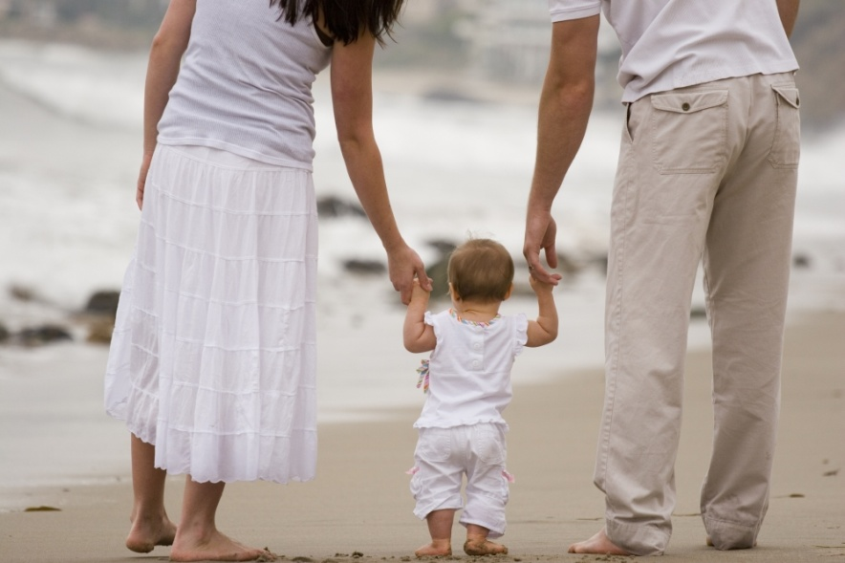
Психологическая поддержка
безусловное принятие
позитивное внимание
признание продуктов деятельности и особенностей поведения ребенка,
одобрение его личностных свойств.

Slide 11
« СЕМЬЯ — это общество в миниатюре, от целостности которого зависит безопасность всего большого человеческого общества » Феликс Адлер

Slide 12
Благодарим за внимание!

